Slide 1
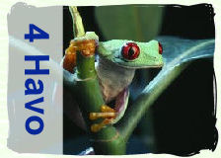
Biologie Havo 4

Slide 2
Cellen
Cellen: bouwstenen van het leven.
Alle organismen bestaan uit één of meer cellen.
Op grond van overeenkomsten of verschillen in celkenmerken kun je organismen indelen in groepen: bacteriën, schimmels, planten, dieren
http://www.bioplek.org/animaties/celtotaal/celstart.html#Scene_8
Celorganellen:
De verschillende onderdelen die in een cel te vinden zijn. Ieder organel heeft een eigen functie.

Slide 3
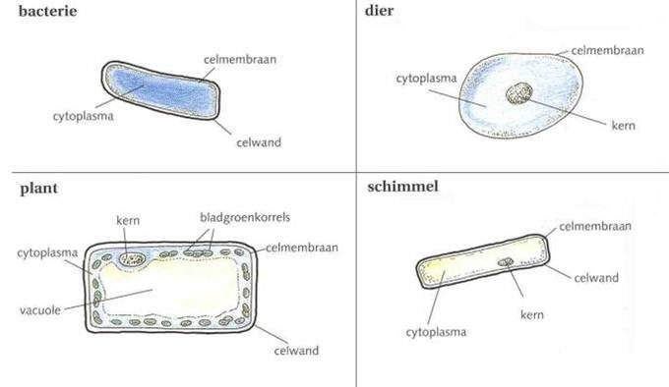
De vier grote groepen, ingedeeld m.b.v verschillen in celkenmerken
Jij kent deze vier groepen als rijken.
Tegenwoordig onderscheidt men 8 verschillende rijken.

Slide 4
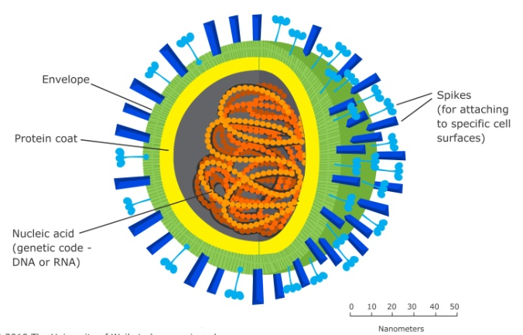
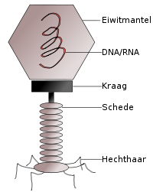
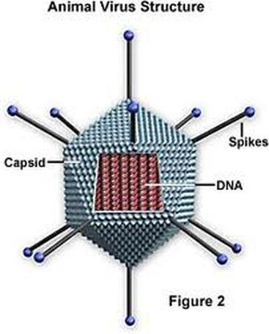
Hst.28.1.1: Virussen
Filmpje over virusaanval (3.39 min.) engelstalig
http://www.youtube.com/watch?v=Rpj0emEGShQ
Een virus bestaat uit een eiwit-omhulsel (envelop) waarin erfelijk materiaal zit (DNA of RNA)
Geen eigen stofwisseling (geen voedsel nodig)
Alleen voortplanting mogelijk door gebruik te maken van een gastheercel

Slide 5
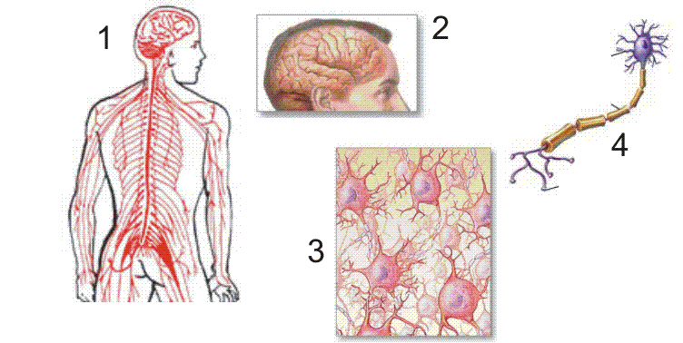
Hst.28.2: Cel > weefsel > orgaan > orgaanstelsel > organisme
De vorm van een cel past altijd bij de functie die hij uitoefent.
Weefsel= een groep cellen met dezelfde vorm en functie.
Orgaan= …
Orgaanstelsel= …

Slide 6
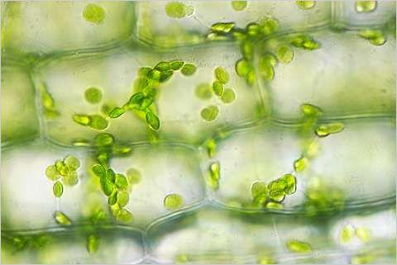
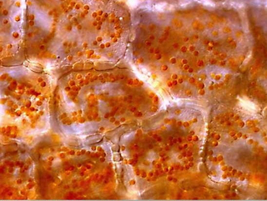
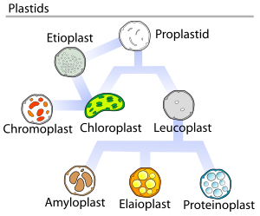
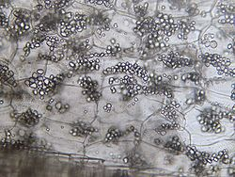
Hst.28.3: Plantaardige cel
Plastiden:
Chloroplast (bladgroenkorrel)
Voor fotosynthese
Chromoplast (kleurstofkorrel)
Leukoplast (bv.zetmeelkorrel)
Plastiden kunnen in elkaar over gaan.

Slide 7
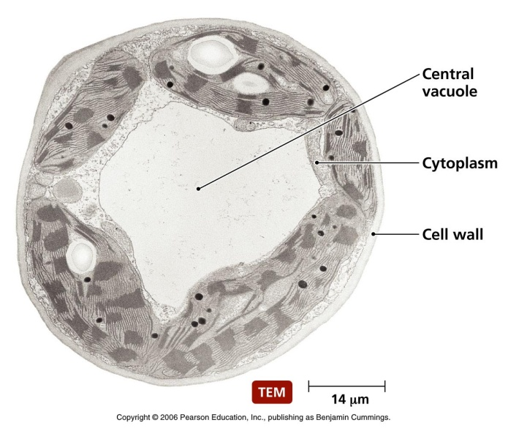
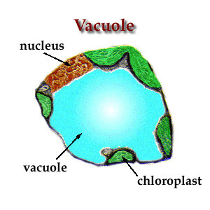
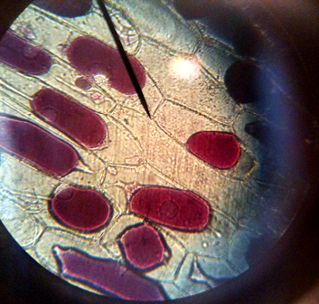
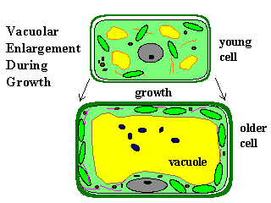
Hst.28.3: Plantaardige cel
Vacuole:
Blaasje in cel, opgevuld met water en opgeloste stoffen.
Opslagplaats voor verschillende stoffen, zoals zouten maar ook kleurstof (bv. anthocyaan: geeft bloemen hun kleur)
Jonge cellen: veel kleine vacuolen
Oudere cellen: een grote vacuole

Slide 8
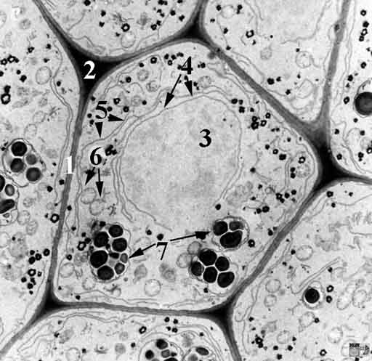
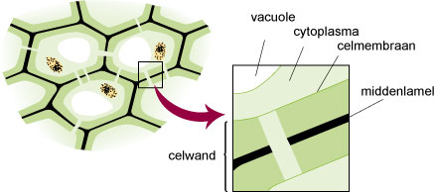
Hst.28.3: Plantaardige cel
Celwand:
Bestaat uit de stof cellulose
Cellulose wordt in de cel gemaakt, maar buiten de cel gebruikt voor de celwand.
Celwand zit buiten de cel: geen organel
Tussen de celwanden van twee buurcellen zit een middenlamel van pectine.

Slide 9
Huiswerk
Hst. 28.1: Vul het schema in van rijken en celkenmerken
Hst.28.1.1: Beantwoordt de vraag over virussen (wel of niet levend en waarom?)
Maak een samenvatting van 28.2 m.b.v. het werkblad.
Maak de vragen van 28.3.1

Slide 10
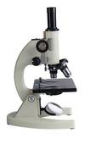
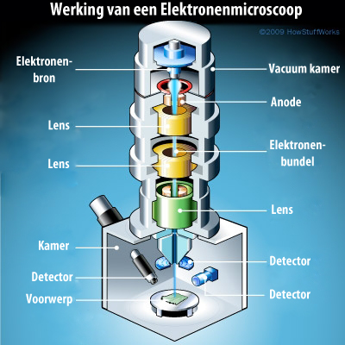
Hst. 28.4: Submicroscopische delen van de cel
T
Twee manieren om cellen te bekijken:
Lichtmicroscoop:
Vergroot max. 1600x
Gebruikt lichtstralen om beeld te vormen.
Electronenmicroscoop
Vergroting max. 6miljoen x (=6.10⁶)
Gebruikt elektronen om beeld te vormen

Slide 11
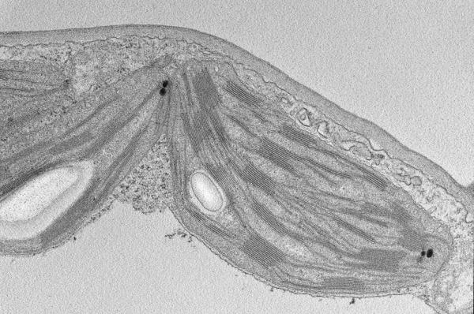
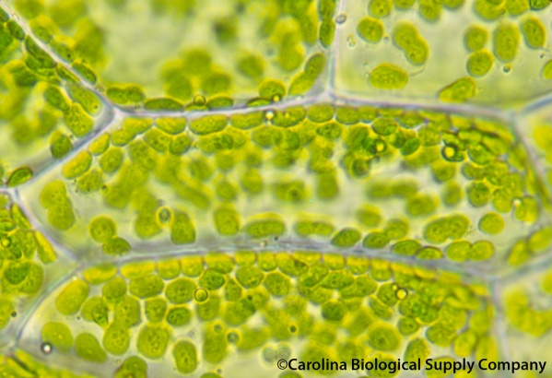
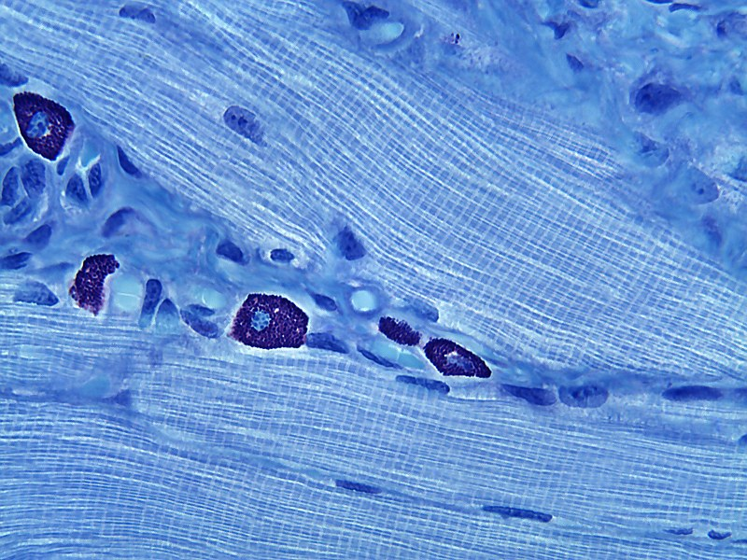
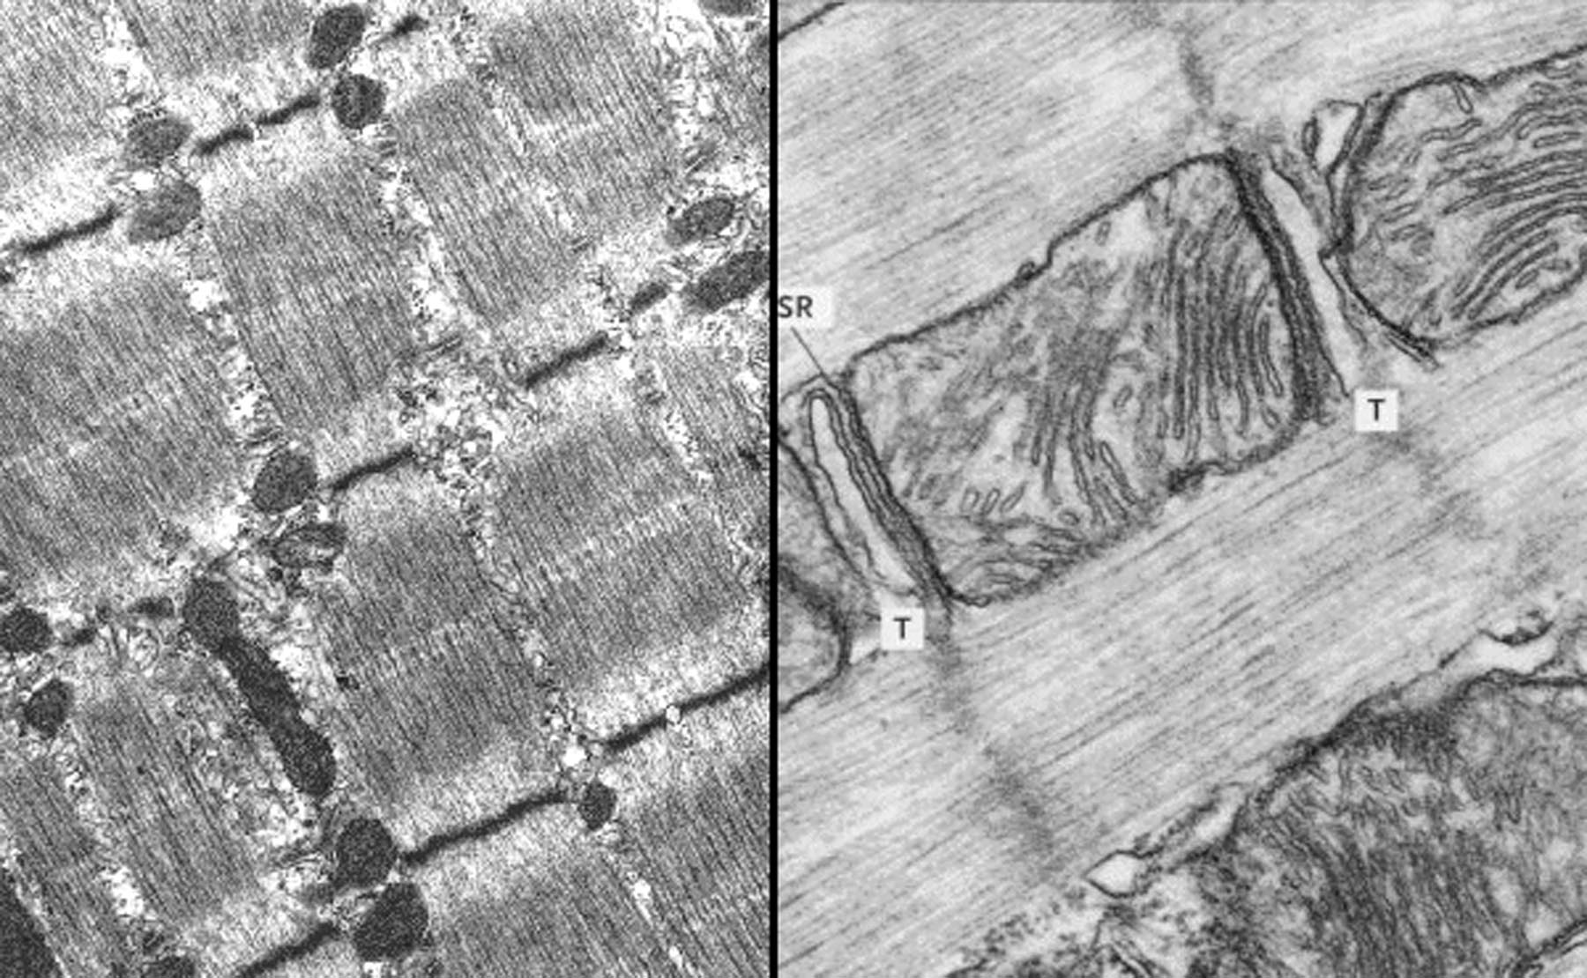
Microscopische beelden
Electronenmicroscoop
Lichtmicroscoop

Slide 12
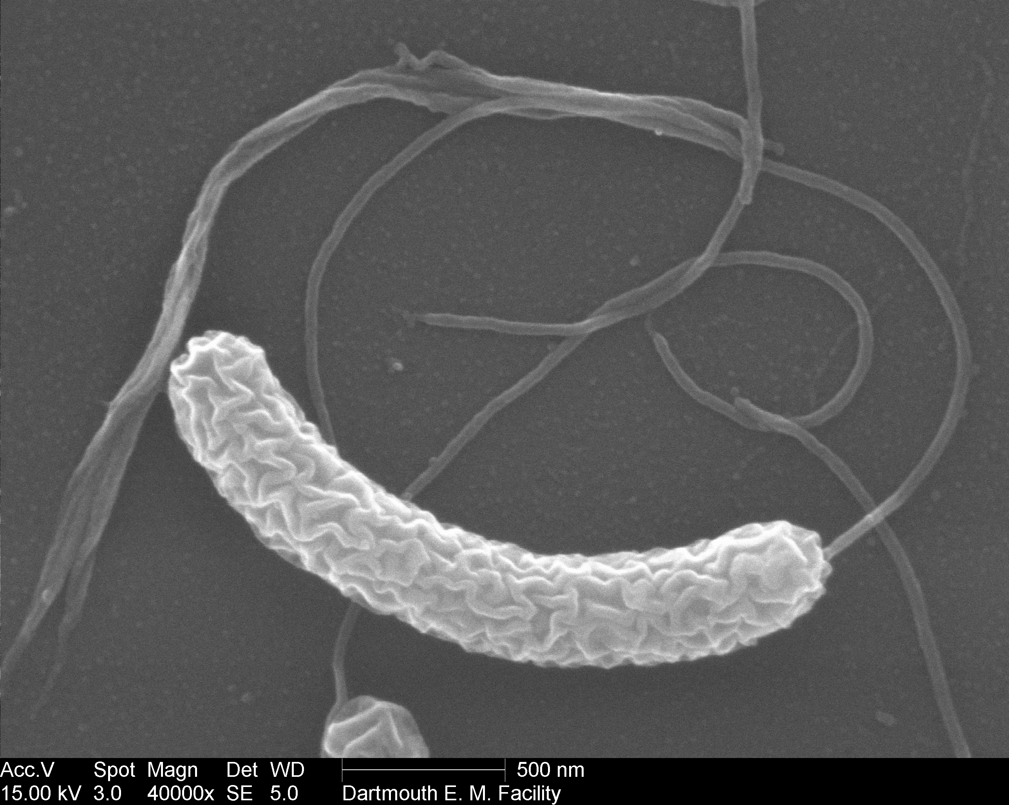
Microscopische beelden
Cholerabacterie. Gemaakt met scanning electr. micr.
1 nm= 1.10⁻⁹ meter 1 μ = 1.10⁻⁶ meter
500 nm = 0.5 μ
0.5 μ = 0.0005 mm
Meer electronenmicroscopie zien?
http://www.boston.com/bigpicture/2008/11/peering_into_the_micro_world.html

Slide 13
Dit is de opdracht: de afmetingen van cellen
De afmetingen van cellen
Cellen lijken plat in een preparaat, maar ze zijn natuurlijk driedimensionaal. Cellen zijn een soort miniatuurkamertjes. In die ruimte speelt zich het leven af. Een cel is tussen de 0,007 en 0,2 mm groot. Om niet altijd met breuken te hoeven werken gebruik je meestal de eenheid µ (mu of in het SI micrometer), dit is 0,001 mm. Cellen zijn dus 7 tot 200 µ groot. Zenuwcellen kunnen overigens uitlopers hebben die wel een meter lang zijn.
1. Hoeveel is de maximale vergroting van de microscopen in het biologielokaal? 2. Hoeveel is de maximale vergroting van lichtmicroscopen? 3. Hoe groot ziet een cel van 20 µ er dus uit bij de grootste vergroting van de microscoop waar jij mee werkt? 4. Hoe groot is een cel die bij een vergroting van 400x een centimeter lang lijkt, in werkelijkheid? 5. Hoeveel cellen van 20 x 10 micrometer gaan er in een vierkante millimeter?

Slide 14
Filmpje you tube met uitleg over de verschillende organellen en DNA
http://www.youtube.com/watch?v=JCBsIZ1Nzmk

